Slide 1
작심두달 웹크롤링
Selenium 사용하기

Slide 2
목차
1. 네이버 뉴스 크롤링 2단계 (페이징)
2. 네이버 뉴스 크롤링 3단계 (엑셀저장)
3. 네이버 뉴스 크롤링 4단계 (고도화)
4. Selenium 설치 및 사용법 정리
5. 다음 로그인 자동화
6. 네이버 로그인 자동화

Slide 3
1. 네이버 뉴스 크롤링 2단계

Slide 4
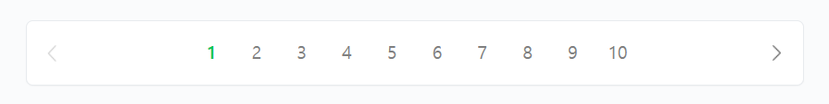
페이징처리
:여러 개의 페이지에 접근하여
데이터를 가져오는 것

Slide 5
2. 네이버 지식인 크롤링 3단계

Slide 6
엑셀저장
:크롤링한 데이터를 기록할 수 있도록
엑셀에 저장한다

Slide 7
3. 네이버 지식인 크롤링 4단계

Slide 8
예외처리 및 고도화작업

Slide 9
다양한 테스트를 계속하면서
발생한 문제들을 해결
예외처리 및 고도화작업

Slide 10
4. Selenium 설치 및 사용법

Slide 11

브라우저를 자동으로 조작하는 라이브러리

Slide 12
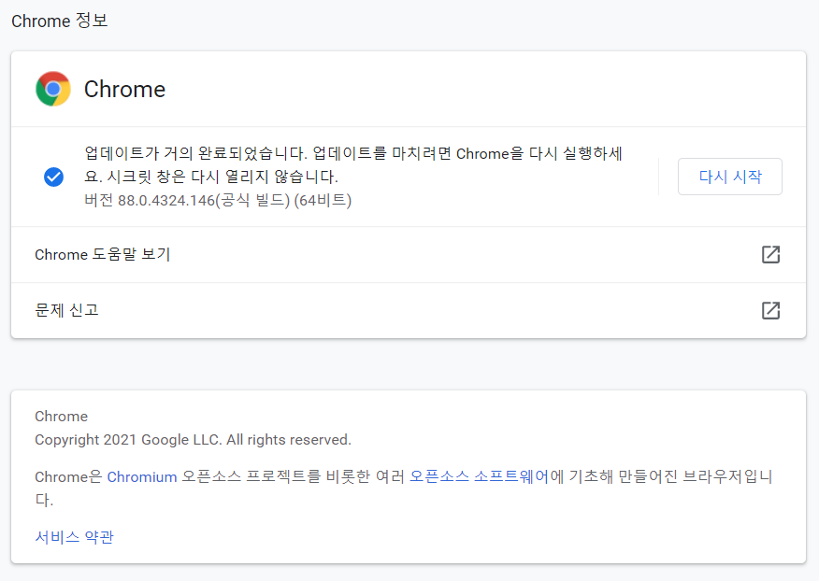
크롬 브라우저 버전확인
준비물
1. 크롬 브라우저 버전 확인
2. 크롬 드라이버 다운로드
3. Selenium 라이브러리 설치

Slide 13
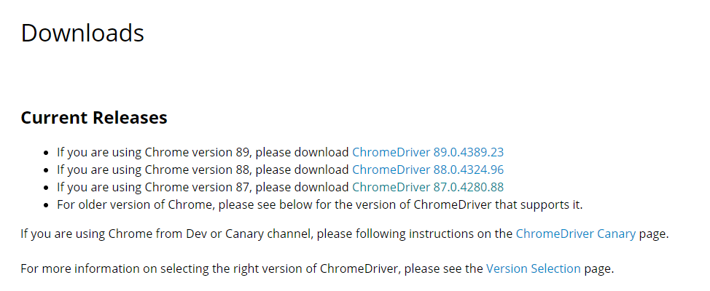
크롬 브라우저 버전확인
크롬 드라이버 다운로드
https://chromedriver.chromium.org/downloads

Slide 14

크롬 드라이버 다운로드
Selenium 라이브러리 설치
https://chromedriver.chromium.org/downloads

Slide 15
Selenium 라이브러리 사용방법
from selenium import webdriver
driver = webdriver.Chrome(r"C:\chromedriver.exe")
url = "접속할 웹페이지 주소"
driver.get(url)

Slide 16
HTML 요소 선택하기
driver.find_element_by_css_selector("CSS선택자")
클릭하기, 글자입력하기
driver.find_element_by_css_selector("CSS선택자").click()
driver.find_element_by_css_selector("CSS선택자").send_keys("hi")

Slide 17
다음 자동 로그인 프로그램

Slide 18
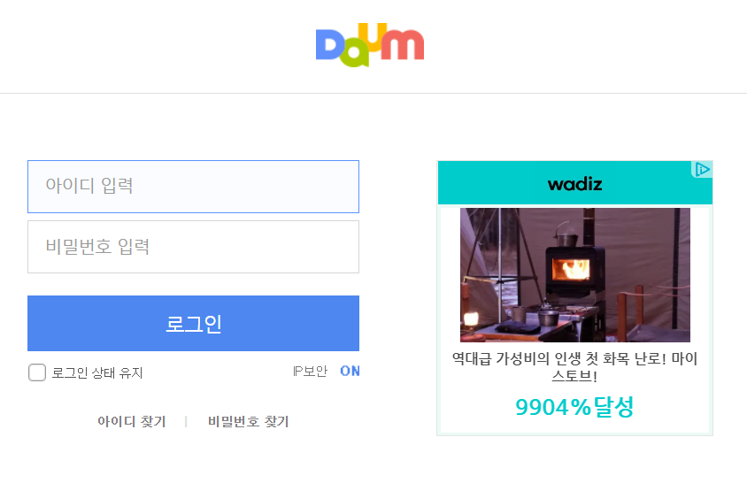
다음 자동 로그인 프로그램

Slide 19
네이버 자동 로그인 프로그램

Slide 20
